Slide 1
Green Claims
Trend ed indicazioni pratiche per evitare i rischi del greenwashing
Roberta Iovino, Ph.D.

Slide 2
Cos’è un green claim?
Le espressioni "asserzione ambientale" e "dichiarazione ecologica" si riferiscono alla pratica di suggerire o in altro modo dare l'impressione (nell'ambito di una comunicazione commerciale, del marketing o della pubblicità) che un prodotto o un servizio sia meno dannoso per l'ambiente rispetto a prodotti o servizi concorrenti. Ciò può essere dovuto alla sua composizione, al modo in cui è fabbricato o prodotto, al modo in cui può essere smaltito o alla riduzione del consumo di energia o dell'inquinamento attesa dal suo impiego. Quando tali asserzioni non sono veritiere o non possono essere verificate, la pratica è di frequente definita «greenwashing». Il «greenwashing» può riguardare tutte le forme di pratiche commerciali tra imprese e consumatori relative agli attributi ambientali dei prodotti. A seconda delle circostanze, ciò può includere tutti i tipi di dichiarazioni, informazioni, simboli, loghi, grafica e nomi di marchi e la loro interazione con i colori, su imballaggi, etichette, pubblicità, su tutti i media (compresi i siti Web)
Guidance on the interpretation and application of Directive 2005/29/EC of the European Parliament and of the Council concerning unfair business-to-consumer commercial practices in the internal market (2021/C 526/01)
Notes:
Il «greenwashing» nel contesto delle relazioni tra imprese e consumatori può riguardare tutte le forme di pratiche commerciali tra imprese e consumatori relative agli attributi ambientali dei prodotti. A seconda delle circostanze, ciò può includere tutti i tipi di dichiarazioni, informazioni, simboli, loghi, grafica e nomi di marchi e la loro interazione con i colori, su imballaggi, etichette, pubblicità, su tutti i media (compresi i siti Web) e realizzati da qualsiasi organizzazione, se si qualifica come "professionista" e si impegna in pratiche commerciali nei confronti dei consumatori.

Slide 3
Qual è l’obiettivo dei green claim?
Obiettivo delle etichette e asserzioni ambientali | Lo scopo complessivo delle etichette e dichiarazioni ambientali è quello di promuovere la domanda e l'offerta di quei prodotti e servizi in grado di causare minor danno all'ambiente, contribuendo così a stimolare un processo di miglioramento ambientale continuo guidato dal mercato.

Slide 4


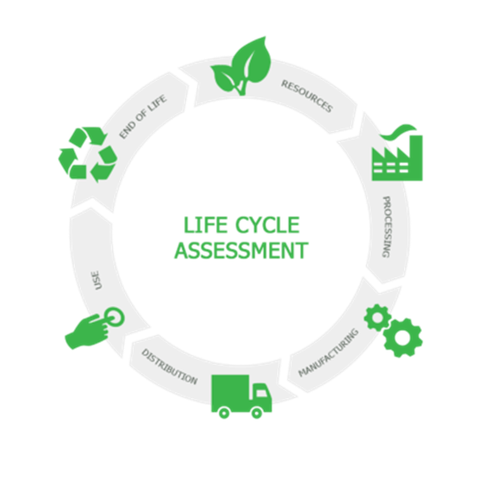

Il contesto normativo va verso la «substantiation» tramite metodologie di impronta ambientale…
A livello europeo:
Direttiva 2005/29/CE (sulle pratiche commerciali sleali)
Direttiva 2006/114/CE (sulla a pubblicità ingannevole e comparativa)
+ recenti novità…
Il Green Deal europeo (2019) afferma che "le aziende che fanno 'dichiarazioni ecologiche' dovrebbero sostanziarle rispetto a una metodologia standard per valutare il loro impatto sull'ambiente".
Il piano d'azione per l'economia circolare 2020 prevede che "la Commissione proporrà inoltre che le aziende sostengano le loro affermazioni ambientali utilizzando i metodi dell'impronta ambientale di prodotto e di organizzazione" (PEF e OEF).
Con l’allargamento della Ecodesign Directive (che verrà abrogata), verranno compresi più prodotti e più requisiti per definire un bene sostenibile e verranno fissati obblighi informativi (Product Passport) [Proposta di Regolamento del 30 Marzo (2022/142/COM)]
Proposta di direttiva che modifica le direttive 2005/29/CE (sulle pratiche commerciali sleali) e 2011/83/UE (sui diritti dei consumatori) che mirano a favorire la responsabilizzazione dei consumatori per la transizione verde mediante il miglioramento della tutela dalle pratiche sleali e dell'informazione. [COM(2022) 143 final del 30.3.2022]
Proposta di direttiva su “substantiation and communication of explicit environmental claims” (Green Claims Directive) [COM(2023) 166 final del 22.3.2023]

Slide 5



Tipi di etichette ambientali
Etichette ambientali di Tipo I (ISO 14024)
Le etichette normate dagli standard ISO 14024 (Tipo I) sono volontarie e sottoposte a certificazione esterna. Queste indicano una serie di prestazioni misurate attraverso un sistema che considera l’intero ciclo di vita del prodotto. Il sistema fissa dei requisiti minimi da rispettare per ottenere il rilascio della certificazione. Un esempio di questa categoria di etichettatura è il marchio europeo di qualità ecologica Ecolabel.
Etichette ambientali di Tipo II (ISO 14021)
Le etichette del Tipo II non necessitano di certificazione di terza parte. Sono auto-dichiarazioni dell’azienda sui propri prodotti. Non sono basate su studi di ciclo di vita. Tuttavia, è necessario rispettare una serie di principi e requisiti per il corretto utilizzo. Tra gli altri, fanno parte del Tipo II le etichette «Riciclabile», «Compostabile», «fatto con materiale riciclato» ecc.
Etichette ambientali di Tipo III (ISO 14025)
Infine, le etichette di Tipo III (Dichiarazioni Ambientali di Prodotto o EPD) sono certificate in accordo con la ISO 14025 a seguito di un’attività di verifica da parte degli organismi accreditati. Questo marchio è rilasciato, infatti, sulla base di informazioni oggettive e quantificabili sull’impatto che un prodotto o un servizio ha sull’ambiente durante il suo intero ciclo di vita. Non certificano «in assoluto» l’eccellenza ambientale di un prodotto ma ne «dichiarano» il profilo ambientale (le performance ambientali in diverse categorie di impatto ambientale). Possono consentire la comparazione tra prodotti alternativi. Sono etichette di «trasparenza».

Slide 6
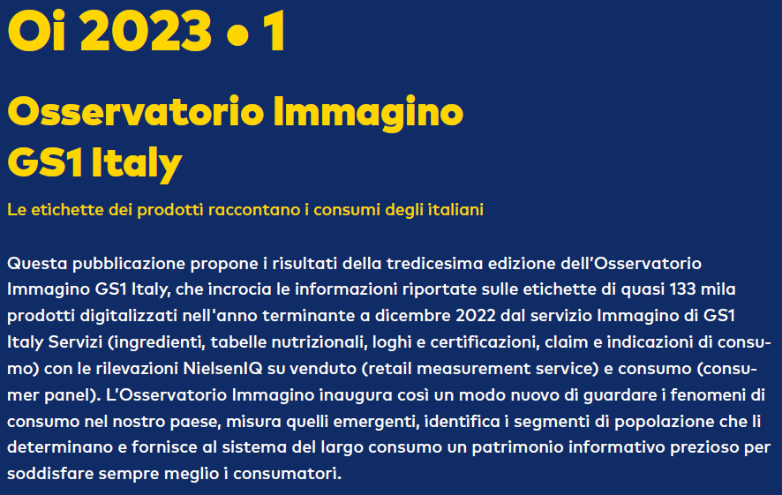
Trend di offerta e domanda di prodotti con «green claim»:
Alcuni dati dell’Osservatorio Immagino di GS1 Italy…
Nel 2022 il paniere dei prodotti collocati nell’area della sostenibilità ha superato i 36 mila codici (27,2% del totale rilevato dall’Osservatorio Immagino).
Il grocery che comunica in etichetta l’impegno per ridurre l’impatto sull’ambiente ha rivelato due movimenti di segno opposto, con fatturati e offerta in crescita ma con volumi generalmente in calo.

Slide 7
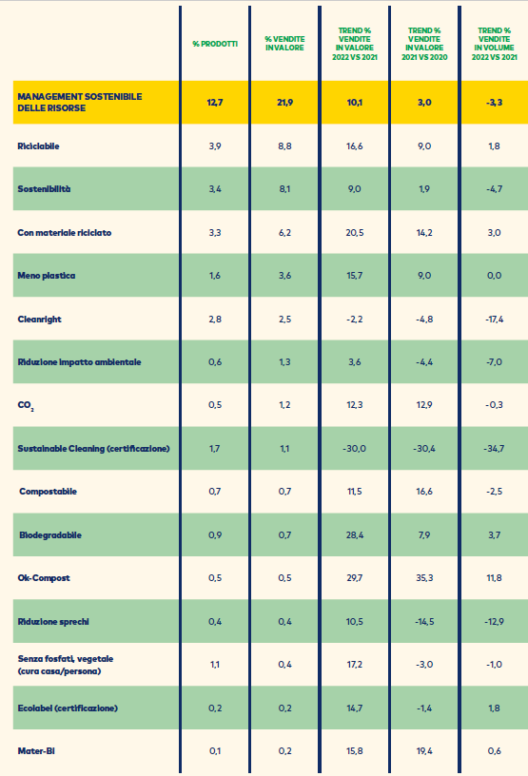
…Quali i claim più diffusi?
«Nel 2021 il claim “riciclabile” è presente su 5.127 prodotti che hanno fatturato 3,8 miliardi di euro, crescendo del +16,6% rispetto all’anno precedente. Anche a volume le vendite sono aumentate (+1,8%), in particolare in categorie quali detersivi per il bucato in lavatrice, bevande base thè, cola, patatine, bagnoschiuma e docciaschiuma, e ammorbidenti.»
«Nel corso del 2022 i 4.482 prodotti con l’indicazione generica di “sostenibilità” on pack hanno subìto un aumento dei prezzi che li ha portati ad accrescere del +9,0% il fatturato, arrivato a 3,5 miliardi di euro. Ma questo, parimenti, ha determinato un calo del -4,7% dei volumi venduti, in particolare in categorie quali vegetali naturali/frutta surgelati, verdura di quarta gamma, merendine, pannolini, biscotti integrali/ multicereali, pesce panato surgelato e pesce naturale surgelato.»
«Andamento nettamente positivo per il claim “con materiale riciclato”, che chiude il 2022 con una crescita annua del +20,5% a valore e del +3,0% a volume, con 4.449 referenze per 2,6 miliardi di euro di sell-out. Ad aver contribuito maggiormente a questo trend, oltre a un’espansione dell’offerta (+20,5%), sono state categorie come le bevande base thè, i bagnoschiuma e docciaschiuma, gli ammorbidenti, le patatine e i prodotti per il bucato.»

Slide 8
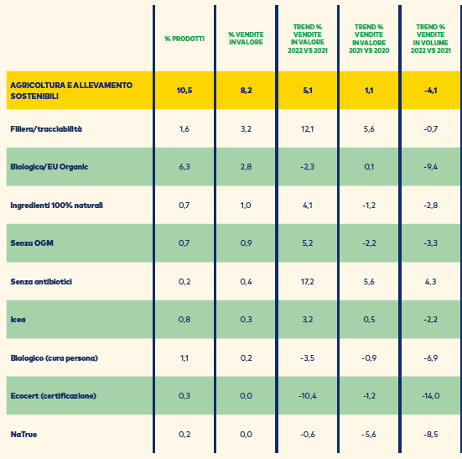
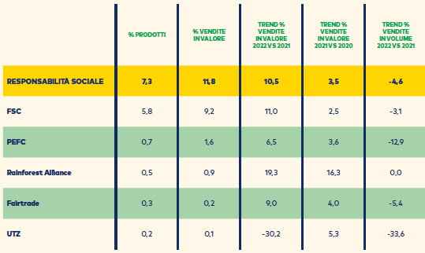
«FSC nel 2022 ha annoverato 7.728 referenze per oltre 3,9 miliardi di euro di vendite, il +11,0% rispetto all’anno precedente. A volume, invece, ha perso il -3,1% delle vendite, soprattutto a causa di coni gelato multipack, carta igienica, pasta fresca ripiena, Champagne e latte fresco.»

Slide 9
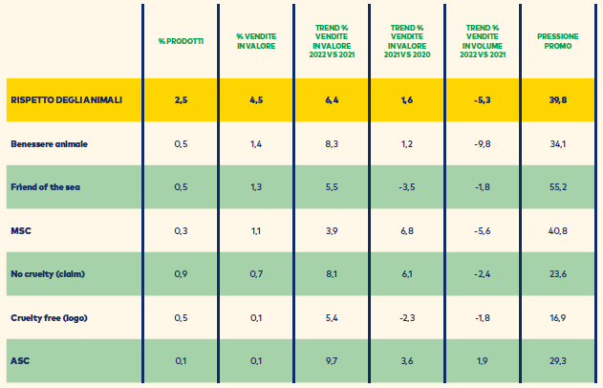
«3.320 prodotti (2,5% del totale mappato dall’Osservatorio)
che sulle etichette
mostrano un riferimento all’area
del rispetto e della salvaguardia
del benessere animale hanno chiuso il 2022 avvicinandosi ai 2 miliardi di euro di sell-out nel canale supermercati e ipermercati. Rispetto all’anno precedente sono cresciuti a valore del +6,4%.»

Slide 10
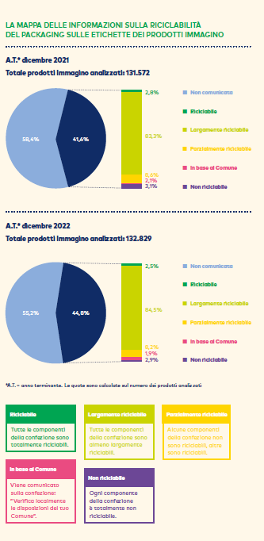
Claim sulla riciclabilità dell’imballaggio…

Slide 11

Claim più diffusi e pericolo di greenwashing…
Riciclabile (claim su singola caratteristica)
Sostenibile (claim vago e generico)
Con contenuto riciclato (claim su singola caratteristica)
Compostabile (claim su singola caratteristica)
…
Si possono utilizzare senza rischi? Proviamo a fare un piccolo «audit» alla luce della direttiva 29/2005…
Notes:
**«Excellent environmental performance can be demonstrated by compliance with Regulation (EC) No 66/2010 of the European Parliament and of the Council, or officially recognised ecolabelling schemes in the Member States, or compliance with top environmental performance for a specific environmental aspect in accordance with other applicable Union laws, such as a class A in accordance with Regulation (EU) 2017/1369 of the European Parliament and of the Council.
The excellent environmental performance in question should be relevant to the claim. For example, a generic claim ‘energy efficient’ could be made based on excellent environmental performance in accordance with Regulation (EU) 2017/1369. By contrast, a generic claim ‘biodegradable’ could not be made based on excellent environmental performance in accordance with Regulation (EC) No 66/2010, insofar as there are no requirements for biodegradability in the specific EU Ecolabel criteria related to the product in question.»

Slide 12


Guida per l'implementazione della
Direttiva 2005/29/CE sulle pratiche commerciali sleali
L'applicazione della direttiva alle asserzioni ambientali si può sintetizzare in due principi essenziali:
I. sulla base delle disposizioni generali della direttiva, in particolare gli articoli 6 e 7, i professionisti devono presentare le loro dichiarazioni ecologiche in modo chiaro, specifico, accurato e inequivocabile, al fine di assicurare che i consumatori non siano indotti in errore;
II. sulla base dell'articolo 12 della direttiva, i professionisti devono disporre di prove a sostegno delle loro dichiarazioni ed essere pronti a fornirle alle autorità di vigilanza competenti in modo comprensibile qualora la dichiarazione sia contestata.
Notes:
La direttiva non contiene disposizioni specifiche sulle asserzioni ambientali, tuttavia prevede una base giuridica per assicurare che i professionisti non presentino asserzioni ambientali in modo sleale per i consumatori. La direttiva può aiutare i professionisti a investire nelle prestazioni ambientali dei prodotti consentendo loro di comunicare ai consumatori tali iniziative e impedendo ai concorrenti di presentare asserzioni ambientali ingannevoli.

Slide 13
Claim su singola caratteristica/singolo aspetto: chiarezza dell’oggetto e specificità
Specificare l’oggetto del claim cioè se la singola caratteristica comunicata (es. contenuto di materiale riciclato) fa riferimento all’intero prodotto o solo ad una parte dello stesso o al suo packaging, ed in quale percentuale​.
Esempio:
Uno shampoo è confezionato in una scatola di carta che riporta il claim "100% materiale riciclato". Tuttavia, all'interno di questo involucro esterno si trova un contenitore di plastica non riciclata. Questo non è evidente al consumatore al momento dell'acquisto. Senza un messaggio chiaro sull’oggetto del claim (la scatola esterna in carta) i consumatori possono pensare che tutto l'imballaggio (sia scatola esterna che bottiglia interna) sia fatto con materiale riciclato.
Il claim deve essere specifico e focalizzato sulla “singola” caratteristica senza allargare il perimetro a benefici ambientali non misurati (e per cui non si hanno prove) e senza rivendicare ad esempio di essere green o ecologici.
N.B. In generale, claim generici che richiamano una superiorità ambientale (es. ecologico, green) potrebbero essere utilizzati solo disponendo di prove metodologicamente valide che ne comprovano l’eccellenza complessiva [es. schemi di certificazione di parte terza indipendente, che certificano l’eccellenza (etichette di tipo I: ex. ISO 14024) che si fondano su logiche multi-criteriali con approccio di ciclo di vita (es. Ecolabel) o metodologie multicriteria riconosciute e verificate da parte terza (es. PEF) che dimostrano il ridotto impatto ambientale lungo tutto il ciclo di vita del prodotto e in tutte le categorie d’impatto rilevanti].

Slide 14
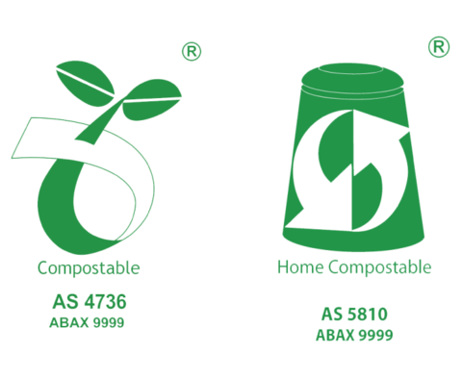
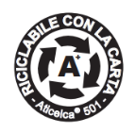


Claim su singola caratteristica/singolo aspetto: disporre di prove scientificamente attendibili e verificabili
Nel caso di claim su singola caratteristica (come presenza di contenuto riciclato, riciclabilità, compostabilità, contenuto bio-based ecc.) questi devono basarsi sulla fondatezza scientifica e verificabilità della dichiarazione in oggetto, a partire dall’utilizzo di dati accurati concernenti la fabbricazione del prodotto e tenendo conto degli standard internazionali pertinenti per ciascuna caratteristica asserita.
Esempi:
Come evidenza del contenuto riciclato si può fare riferimento alla norma ISO 14021 per la verifica e comunicazione del contenuto riciclato, misurato come proporzione, in massa, di materiale riciclato in un prodotto. Solo i materiali di pre-consumo e post-consumo devono essere considerati come contenuto riciclato, la cui percentuale deve essere richiesta al produttore del materiale.
Altre evidenze scientifiche riconosciute possono essere le metodologie seguite da schemi di certificazione come Aticelca® 501 (per la riciclabilità della carta), Plastica Seconda Vita (per il contenuto di plastica riciclata), Ok compost – TUV (per la compostabilità ed il contenuto bio-based) ecc.

Slide 15
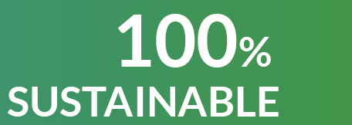


Claim generico sulla sostenibilità
Il claim «sostenibile» non è compliant alla normativa vigente in quanto non verificabile (non esiste un metodo per calcolare la sostenibilità in assoluto).
Inoltre spesso questo termine viene abusato e usato impropriamente associato a singole caratteristiche es. «packaging 100% riciclabile e sostenibile». Tale uso è ovviamente ingannevole in quanto, come detto in precedenza, in assenza di valutazioni multicriteria non si può rivendicare un’eccellenza ambientale complessiva tantomeno asserire di essere sostenibili.
La norma ISO 14021, ampiamente riconosciuta a livello internazionale come riferimento per il corretto utilizzo delle asserzioni ambientali, al Punto 5.5 prevede:
"I concetti coinvolti nella sostenibilità sono estremamente complessi e ancora allo studio. Al momento attuale non vi sono metodi definitivi per misurare la sostenibilità e confermarne il conseguimento. Quindi, non deve essere effettuata alcuna asserzione di conseguimento della sostenibilità".

Slide 16
Attenzione!
Alla luce della proposta di emendamento alla direttiva 2009/25/EC [COM (2022) 143], qualora entrerà in vigore:
sarà vietato qualsiasi generic environmental claim per il quale non si possa dimostrare la relativa eccellenza della performance ambientale*;
non sarà più possibile apporre un logo/marchio che non sia certificato da terze parti indipendenti o istituito da autorità pubbliche.
*«Excellent environmental performance can be demonstrated by compliance with Regulation (EC) No 66/2010 of the European Parliament and of the Council, or officially recognised ecolabelling schemes in the Member States, or compliance with top environmental performance for a specific environmental aspect in accordance with other applicable Union laws, such as a class A in accordance with Regulation (EU) 2017/1369 of the European Parliament and of the Council.
The excellent environmental performance in question should be relevant to the claim. For example, a generic claim ‘energy efficient’ could be made based on excellent environmental performance in accordance with Regulation (EU) 2017/1369. By contrast, a generic claim ‘biodegradable’ could not be made based on excellent environmental performance in accordance with Regulation (EC) No 66/2010, insofar as there are no requirements for biodegradability in the specific EU Ecolabel criteria related to the product in question.»

Slide 17


Grazie!
Roberta Iovino, Ph.D.
Roberta.iovino@santannapisa.it
Sustainability Management Laboratory (SuM)
Istituto di Management
Scuola Superiore Sant’Anna
Piazza Martiri della Libertà, 24 - 56127 Pisa
Tel. 050 883111
https://www.santannapisa.it/it/istituto/management/sum-management-della-sostenibilita
https://it-it.facebook.com/istitutodimanagement/

